Slide 1




Trường Tiểu học Lê Quý Đôn
Chào mừng các con
đến với tiết Toán!
Lớp 3A3

Slide 2
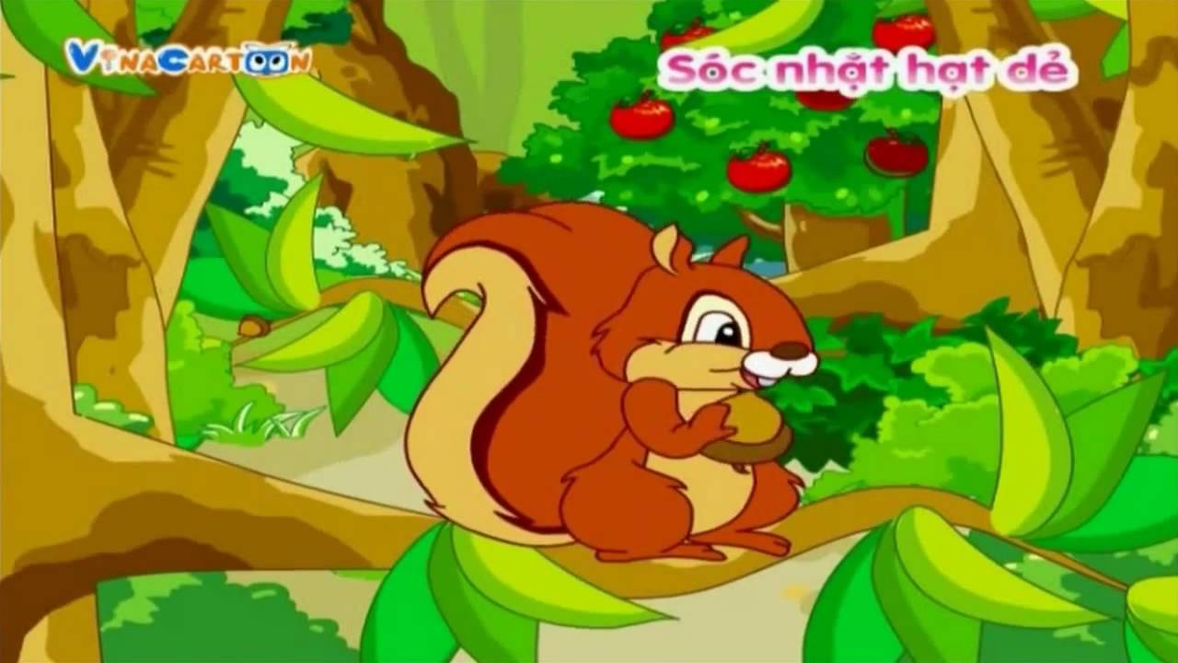


Chú Sóc nâu đang cố gắng nhặt những hạt dẻ để mang về tổ. Các con hãy giúp đỡ chú Sóc bằng cách trả lời đúng các câu hỏi nhé.

Slide 3




1
của 18 kg là… kg
3
A: 6 kg
B: 7 kg
C: 8 kg
D: 9 kg

Slide 4

1
của 35 m là…
5
A: 4 m
B: 5 m
C: 6 m
D: 7 m

Slide 5

1
của 36 phút là… phút
4
A: 8 phút
B: 9 phút
C: 19 phút
D: 29 phút

Slide 6
Lan có 30 cái kẹo. Lan cho em số kẹo đó. Hỏi Lan cho em bao nhiêu cái kẹo?
1
5
A: 6 cái kẹo
B: 5 cái kẹo
C: 7 cái kẹo
D: 4 cái kẹo

Slide 7

Muốn tìm một trong các phần bằng nhau của một số ta làm như thế nào?
Muốn tìm một trong các phần bằng nhau của một số ta lấy số đó chia cho số phần.

Slide 8
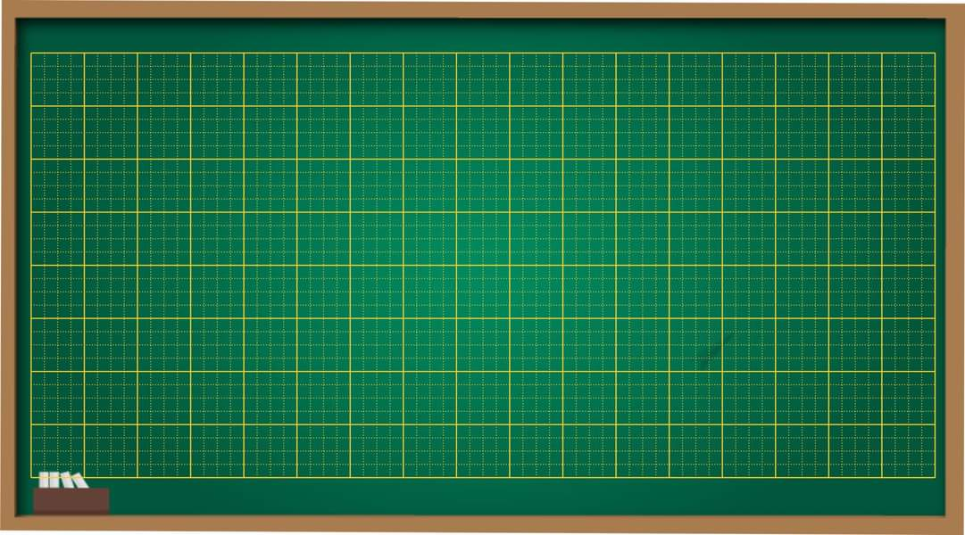
Thứ ba ngày 12 tháng 10 năm 2021
Toán
Chia số có hai chữ số cho số có một chữ số.

Slide 9





Mục tiêu
1. Biết cách chia số có hai chữ số cho số có một chữ số.
2. Củng cố về tìm một trong các phần bằng nhau của một số.

Slide 10
?
96 : 3 =
9
6
3
9 chia 3 được 3, viết 3.
9
3
2
3 nhân 3 bằng 9
; 9 trừ 9 bằng 0.
0
6
Hạ 6 ;
6 chia 3 được 2, viết 2.
6
2 nhân 3 bằng 6
; 6 trừ 6 bằng 0.
0
96 : 3 = 32

Slide 11



LUYỆN TẬP

Slide 12

Bài 1 Tính:
4
8
4
8
4
2
6
6
6
3
6
3
4
1
2
8
4
2
6
1
1
3
1
2
0
8
0
4
0
6
0
6
8
4
6
6
0
0
0
0

Slide 13

Bài 2 Tìm:
1
a. của: 69 kg ; 36 m ; 93l.
3
1
b. của: 24 giờ ; 48 phút; 44 ngày.
2

Slide 14

1
23 kg
a. của 69 kg là:
3
1
12 m
của 36 m là:
3
1
31 lít
của 93 lít là:
3

Slide 15
1
12 giờ
b. của 24 giờ là :
2
1
24 phút
của 48 phút là :
2
1
của 44 ngày là :
22 ngày
2

Slide 16

1
1
Mẹ hái được 36 quả cam, mẹ biếu bà
Bài 3
hái
36 quả cam
biếu
3
3
biếu bà
số cam đó. Hỏi mẹ biếu bà bao nhiêu quả cam?
quả cam
Tóm tắt
? quả cam
36 quả cam

Slide 17

1
1
Mẹ hái được 36 quả cam, mẹ biếu bà
Bài 3
hái
36 quả cam
biếu
3
3
số cam đó. Hỏi mẹ biếu bà bao nhiêu quả cam?
biếu bà
quả cam
Bài giải
Số quả cam mẹ biếu bà là:
36 : 3 = 12 (quả)
Đáp số: 12 quả cam

Slide 18

Chào
tạm biệt

